Slide 1
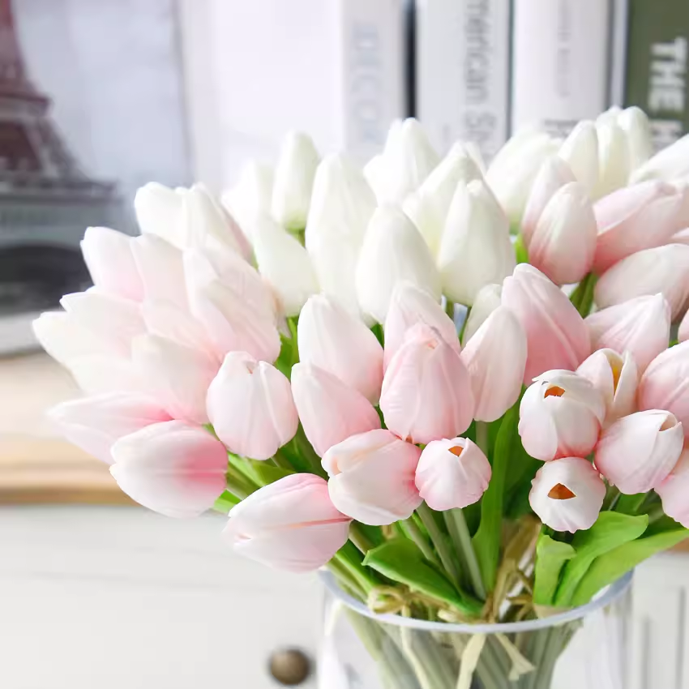
🌷 С Международным женским днём!
8 Марта — праздник весны, красоты и вдохновения

Slide 2
История праздника 8 Марта
• Впервые отмечен в 1909 году в США
• В 1910 году Клара Цеткин предложила сделать его международным
• С 1975 года ООН официально празднует 8 Марта
• В России — официальный выходной с 1965 года
• Символы праздника: тюльпаны, мимоза, весна

Slide 3
Что означает этот день?
• День признания достижений женщин
• Праздник весны и красоты
• Возможность выразить благодарность и любовь
• Символ равенства и уважения
• Время для добрых слов и подарков

Slide 4
Традиции 8 Марта
🌷 Подарки: цветы, конфеты, украшения
💐 Поздравления: открытки, стихи, песни
🎁 Внимание: забота, помощь, комплименты
🎉 Праздничные мероприятия: концерты, выставки
💖 Семейные торжества и встречи

Slide 5
Дорогие женщины!
💐 Желаем вам счастья, здоровья и любви!
🌸 Пусть каждый день приносит радость!
🌺 Будьте красивы, успешны и вдохновлены!
🌼 Пусть сбываются все ваши мечты!
С любовью и уважением,
Ваши друзья и коллеги

Slide 6
🎖️ С Днём защитника Отечества!
23 Февраля — день мужества, чести и доблести

Slide 7
История праздника 23 Февраля
• 1918 — первые победы Красной армии
• 1946 — переименован в День Советской армии
• 1995 — официально День защитника Отечества
• 2002 — стал нерабочим праздничным днём
• Сегодня — праздник всех защитников

Slide 8
Защитники Отечества
👮 Военнослужащие армии и флота
🚒 Пожарные и спасатели
👮‍️ Сотрудники полиции и МЧС
👨‍⚕️ Врачи и медицинские работники
👨‍‍👧 Отцы, деды и все мужчины
🛡️ Все, кто защищает свою страну

Slide 9
Качества настоящего защитника
💪 Мужество и отвага
🤝 Ответственность и долг
❤️ Забота о близких
🇷🇺 Любовь к Родине
🎯 Сила духа и характер
🛡️ Готовность защитить

Slide 10
Дорогие защитники!
🎖️ Желаем мира, здоровья и благополучия!
💪 Крепкого духа и уверенности в завтрашнем дне!
🇷🇺 Гордости за свою страну!
👨‍👩‍👧 Поддержки близких и друзей!
С уважением и благодарностью,
Ваши друзья и коллеги

